Slide 1
Применение интерактивных методов обучения на занятиях по учебной практике по специальности «гостиничное дело» в профессиональной образовательной организации
Климова Надежда Юрьевна
преподаватель ГБПОУ АО «АГМК»

Slide 2
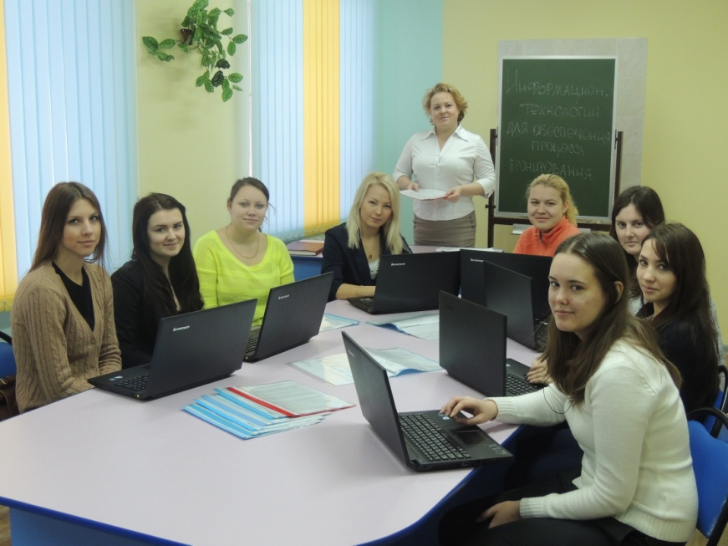
Метод как многомерное явление
Метод (греч.) – это способ действия;
«…совокупность приемов и операций
практического и теоретического
освоения действительности»
Философский словарь

Slide 3
Виды методов обучения
Пассивные
Интерактивные
– студенты выступают
в роли «объекта» обучения.
- ориентированы на более широкое взаимодействие студентов не только с преподавателем, но и друг с другом и на доминирование активности студентов в процессе обучения. Место преподавателя на занятиях сводится к направлению деятельности студентов на достижение целей занятия.
Активные
– студент выступает «субъектом» обучения.

Slide 4
Критерии, от которых зависит выбор интерактивных методов на занятиях учебной практики в колледже:
от цели и конкретных образовательных задач занятия, закономерностей и вытекающих из них принципов обучения;
от содержания учебного материала, его объема и сложности;
от типа и структуры учебного занятия;
от особенностей методики преподавания, времени, отведенному на изучение материала;
от характера мотивации, подготовленности, возрастных и индивидуальных особенностей студентов;
от количества студентов и сформированности у них общих и частных учебных умений;
от особенности личности педагога, его мастерства;
от взаимоотношений между преподавателями и студентами, которые сложились в процессе обучения;
от материально-технического обеспечения, наличия оборудования, наглядных пособий, технических средств обучения.
Для реализации данных критериев необходим серьезный анализ содержания учебного материала и выявление на основе этого его доступности для усвоения студентами.

Slide 5
Интерактивное обучение
– это диалоговое обучение.
При интерактивном обучении диалог строится как взаимодействие:
«студент-студент» (работа в парах)
«студент-группа студентов» (работа в группах)
«студент-аудитория» или «группа студентов – аудитория» (презентация работы в группах).

Slide 6
Начало занятия – актуализация знаний
обсуждение домашней творческой работы;
«мозговой штурм» с последующим созданием интеллек-карты;
- «синквейн».

Slide 7
Основная часть – объяснение нового материала
- игровые методики;
- элементы дискуссии;
видеотренинг;
видеокоучинг;
- изобразительный проект.

Slide 8
Заключительный этап - рефлексия
- незаконченное предложение;
- юмористический рассказ;
- мини-сочинение;
- сказка.

Slide 9
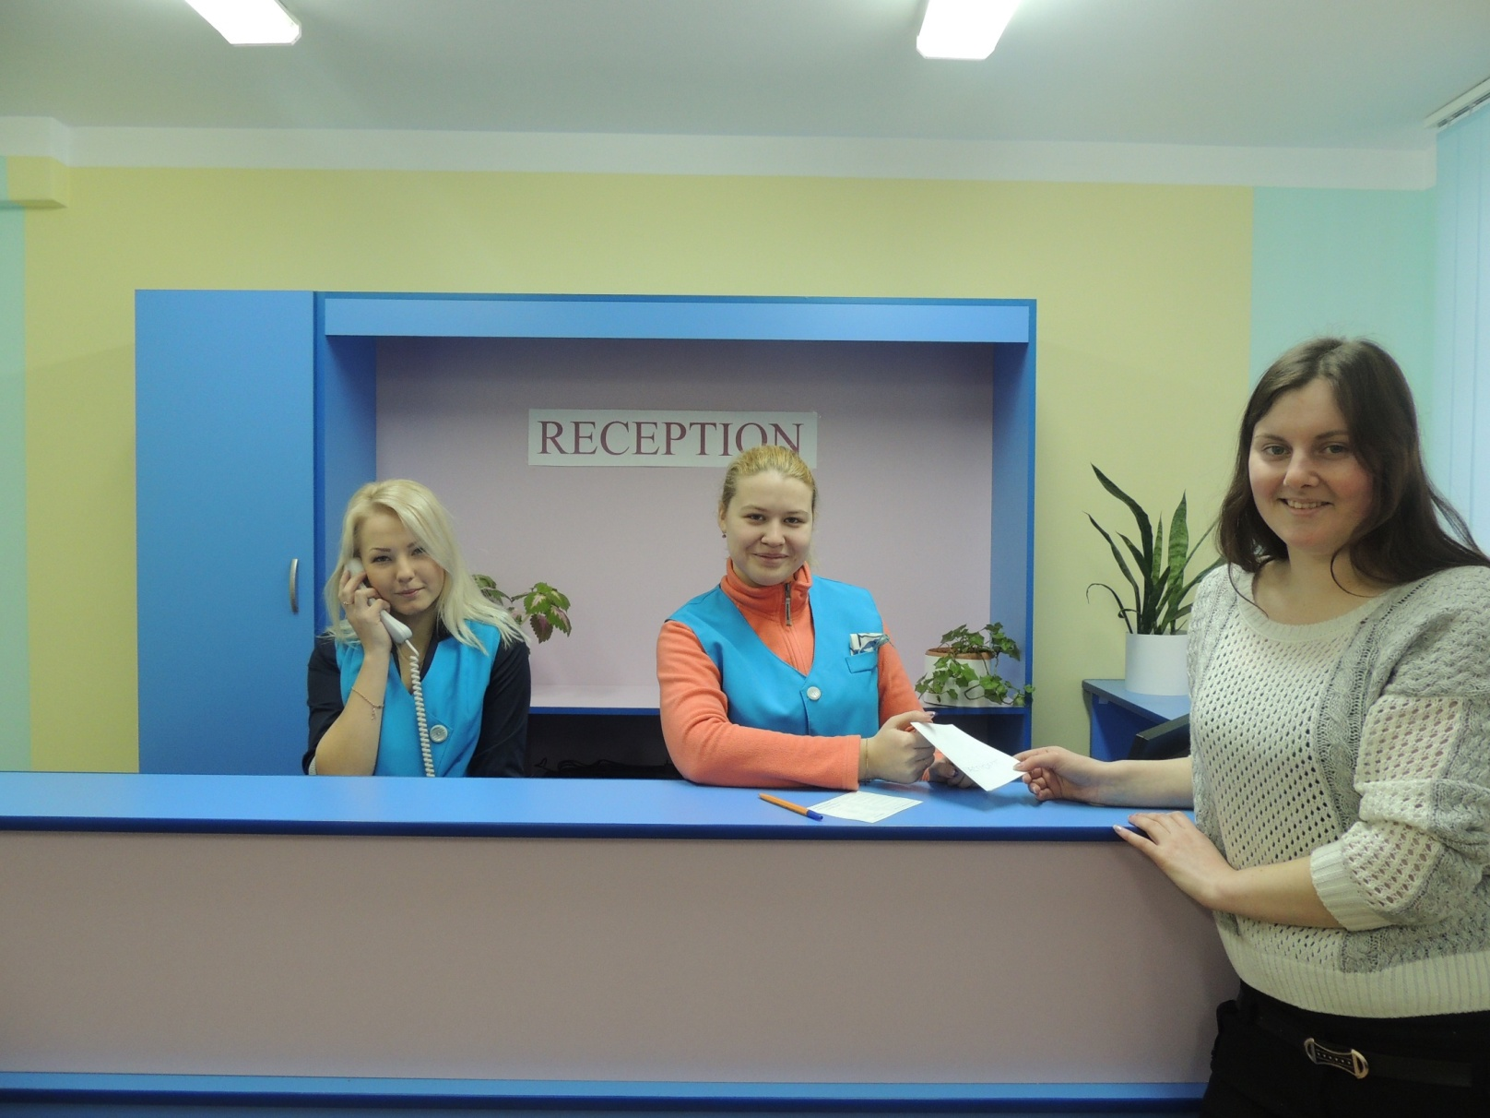
Учебная практика. Ролевая игра «Оказание персональных и дополнительных услуг гостям»

